Slide 1
出埃及记 第7章
2014年6月

Slide 2
经文 出6：28-7：7
当耶和华在埃及地对摩西说话的日子、他向摩西说、我是耶和华、我对你说的一切话、你都要告诉埃及王法老。摩西在耶和华面前说、看哪、我是拙口笨舌的人、法老怎肯听我呢。
耶和华对摩西说、我使你在法老面前代替神、你的哥哥亚伦是替你说话的。凡我所吩咐你的、你都要说、你的哥哥亚伦要对法老说、容以色列人出他的地。我要使法老的心刚硬、也要在埃及地多行神迹奇事。但法老必不听你们、我要伸手重重地刑罚埃及、将我的军队以色列民从埃及地领出来。我伸手攻击埃及、将以色列人从他们中间领出来的时候、埃及人就要知道我是耶和华。
摩西亚伦这样行、耶和华怎样吩咐他们、他们就照样行了。
摩西亚伦与法老说话的时候、摩西八十岁、亚伦八十三岁。

Slide 3
压力山大的摩西 vs. 作随时帮助的耶和华
摩西 | 耶和华
我是什么人？能担此大任？ (3:11) | 我必与你同在，百姓必出埃及（3:12）
百姓若问神是谁，我如何答？（3:13） | 我是自有永有的，我名存到永远（3:14-15）
百姓必不信我，不听我（4:1） | 我以神迹为证（4:2-9）
我拙口笨舌（4:10） | 能力从我来，我指示你当说的话（4:11-12）
你派别的人吧！（4:13） | 我以亚伦代你说话（4:14-17）
你一点也没有拯救百姓（5:22-23） | 重申应许（6:1-8）
百姓和埃及法老不会听从我（6:12） | 重申给摩西的使命（6:13、26-27)
我还是拙口笨舌，法老根本不听(6:30) | 你向法老代替神，亚伦作你的代言人（7:1-7）

Slide 4
问：耶和华为什么让摩西代替神？
原文即没有“代替”的字眼，也没有“是”的意义。而是在句型中含有“你在法老面前如神”的意思。因此也可以译为“代替”。
刚刚蒙召的摩西，耶和华神就赐予他这样的位份与权柄，这对你的意味着什么？
试为经文7：1-5分层：
1、你因归属于神而有崇高的位份
2、你也相当有应尽的职责
3、我的能力将在抵挡中彰显，因一切的事都出于我
4、我要的作的事必成
5、我的目的：将以色列人从埃及领出来；让埃及人知道我是耶和华！

Slide 5
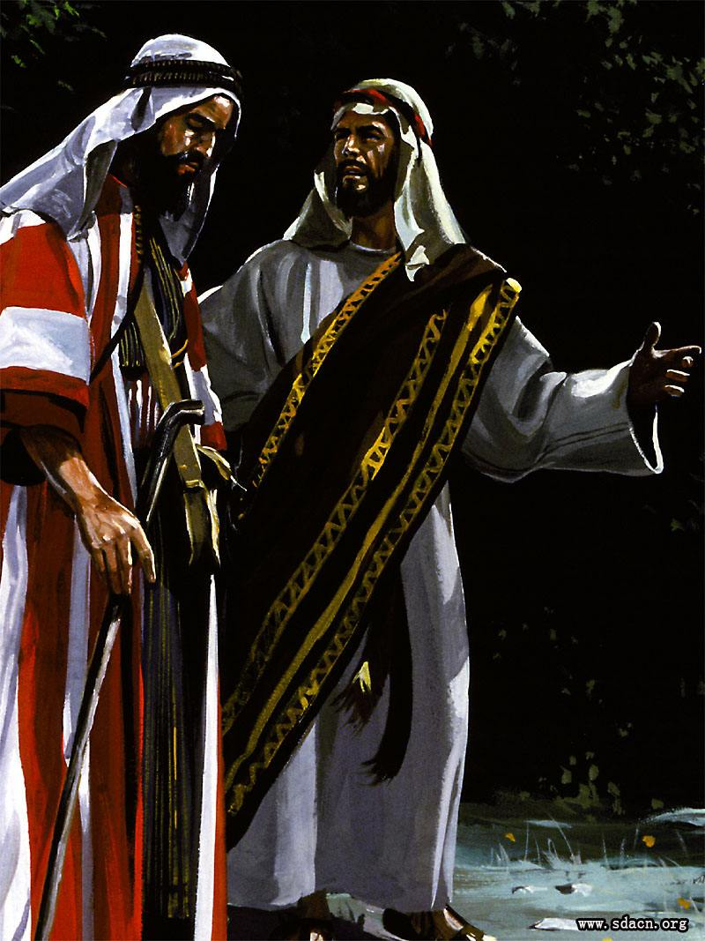
1、为什么要记载摩西亚伦的年龄？
2、神为什么呼召这么老的人？
3、你认为“老年人”有什么特点？
4、你比较来看觉得自己老不老？
5、你是否甘心为神所用？
6、请回想你所知道的一生服事神的
老牧者，思想他们的生命光景，是否
给你鼓励与启示？

Slide 6
经文：7：8-13
耶和华晓谕摩西亚伦说、法老若对你们说、你们行件奇事吧、你就吩咐亚伦说、把杖丢在法老面前、使杖变作蛇。
摩西亚伦进去见法老、就照耶和华所吩咐的行、亚伦把杖丢在法老和臣仆面前、杖就变作蛇。于是法老召了博士和术士来、他们是埃及行法术的、也用邪术照样而行。他们各人丢下自己的杖、杖就变作蛇、但亚伦的杖吞了他们的杖。
法老心里刚硬、不肯听从摩西亚伦、正如耶和华所说的。

Slide 7
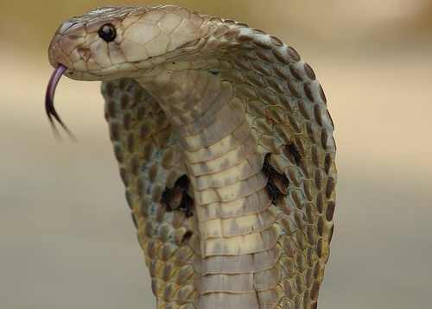
埃及法老的冠冕仿眼镜蛇的样式

Slide 8
还记得4：2-9那一段吗？那段内容的真实显现是在5：28-31.
请问：神指示了几个神迹，他们可能向百姓行了几个神迹？其中哪个神迹没有显？为什么？
关于杖。耶和华神使以色列民族有杖作权柄的传统。那么，法老权杖文化从何而来？

Slide 9
在第七章里所显出的杖变为蛇的意义，与上面有什么不同吗？摩西亚伦在法老面前行这个神迹，是否需要有充足的信心？
当看到法老的术士也行出同样变化时，他们可能会有什么样的反应？
请思考，第一次对阵埃及法老和法老的术士，摩西亚伦会有什么样的感受？
若他们毫不气馁，那是出于什么样的原因？

Slide 10
经文
耶和华对摩西说、法老心里固执、不肯容百姓去。明日早晨他出来往水边去、你要往河边迎接他、手里要拿着那变过蛇的杖、对他说、耶和华希伯来人的神打发我来见你、说、容我的百姓去、好在旷野事奉我、到如今你还是不听．耶和华这样说、我要用我手里的杖击打河中的水、水就变作血、因此、你必知道我是耶和华。河里的鱼必死、河也要腥臭、埃及人就要厌恶吃这河里的水。
耶和华晓谕摩西说、你对亚伦说、把你的杖伸在埃及所有的水以上、就是在他们的江、河、池、塘以上、叫水都变作血、在埃及遍地、无论在木器中、石器中、都必有血。
摩西亚伦就照耶和华所吩咐的行、亚伦在法老和臣仆眼前举杖击打河里的水、河里的水、都变作血了。河里的鱼死了、河也腥臭了、埃及人就不能吃这河里的水．埃及遍地都有了血。
埃及行法术的、也用邪术照样而行．法老心里刚硬、不肯听摩西亚伦、正如耶和华所说的。法老转身进宫、也不把这事放在心上。埃及人都在河的两边挖地、要得水喝、因为他们不能喝这河里的水。
耶和华击打河以后满了七天。

Slide 11
出埃及记中的第一大灾：水变血

Slide 12
一、在通常的讲道与查经中，每当提到《出埃及》过程中的神迹，一般都是以“十灾”这个词语，来解释耶和华神的作为。请问，圣经里面到底是如何表述的？
为什么我们照着圣经来读，却读出了与圣经并不一样的意思？这给我们有什么样的提醒？
二、请注意阅读经文7：14-24，看神是怎样叙述这第一次击打埃及的神迹的？
【提示：这是圣经中典型的叙述方式】

Slide 13
由《出埃及记》来看“神学”与“释经”的区别
“十灾”一词从未出现在全本旧约中。圣经不但未用“灾”来表达，也未用“十”这个数字。圣经不断使用的词语是“神迹奇事”。如出3：20，4：21，7：3等经文；
“灾”，原文是“击打”表达耶和华神在施行惩罚性的击打，其中也蕴含着神宽容的尺度，祂的作为只是“击打”，而基本不至于造成人命立即丧失。
到第十灾则不同，圣经使用的是“击杀”一词。
圣经其他经卷讲到出埃及时，也是用“神迹奇事”：申4：34，诗78：43-51，诗105：26-27，耶32：20-21。而不是从“灾疫”的角度来叙述。所以，圣经要我们看到的是：神为了让法老容以色列人离去所施展的大作为！

Slide 14
经文
耶和华对摩西说、法老心里固执、不肯容百姓去。明日早晨他出来往水边去、你要往河边迎接他、手里要拿着那变过蛇的杖、对他说、耶和华希伯来人的神打发我来见你、说、容我的百姓去、好在旷野事奉我、到如今你还是不听．耶和华这样说、我要用我手里的杖击打河中的水、水就变作血、因此、你必知道我是耶和华。河里的鱼必死、河也要腥臭、埃及人就要厌恶吃这河里的水。
耶和华晓谕摩西说、你对亚伦说、把你的杖伸在埃及所有的水以上、就是在他们的江、河、池、塘以上、叫水都变作血、在埃及遍地、无论在木器中、石器中、都必有血。
摩西亚伦就照耶和华所吩咐的行、亚伦在法老和臣仆眼前举杖击打河里的水、河里的水、都变作血了。河里的鱼死了、河也腥臭了、埃及人就不能吃这河里的水．埃及遍地都有了血。
埃及行法术的、也用邪术照样而行．法老心里刚硬、不肯听摩西亚伦、正如耶和华所说的。法老转身进宫、也不把这事放在心上。埃及人都在河的两边挖地、要得水喝、因为他们不能喝这河里的水。
耶和华击打河以后满了七天。

Slide 15
谁的杖？
出4:17 你手里要拿这杖，好行神迹。
4:20 摩西手里拿着神的杖。
出7:15 明日早晨他出来往水边去，你要往河边迎接他，手里要拿着那变过蛇的杖，
出7:17 耶和华这样说：我要用我手里的杖击打河中的水，水就变作血，因此，你必知道我是耶和华。
出7:19 耶和华晓谕摩西说：你对亚伦说：把你的杖伸在埃及所有的水以上，
出7:20 摩西、亚伦就照耶和华所吩咐的行，亚伦在法老和臣仆眼前举杖击打河里的水，河里的水都变作血了。
出17:5 耶和华对摩西说：你手里拿着你先前击打河水的杖，带领以色列的几个长老，从百姓面前走过去。

Slide 16
对照阅读
约翰福音2:7-11 耶稣对用人说、把缸倒满了水．他们就倒满了、直到缸口。耶稣又说、现在可以舀出来、送给管筵席的．他们就送了去。管筵席的尝了那水变的酒、并不知道是那里来的、只有舀水的用人知道．管筵席的便叫新郎来、对他说、人都是先摆上好酒．等客喝足了、才摆上次的．你倒把好酒留到如今。这是耶稣所行的头一件神迹、是在加利利的迦拿行的、显出他的荣耀来．他的门徒就信他了。
启示录16:3-7 第二位天使把碗倒在海里、海就变成血、好像死人的血．海中的活物都死了。第三位天使把碗倒在江河与众水的泉源里、水就变成血了。我听见掌管众水的天使说、昔在今在的圣者阿、你这样判断是公义的．他们曾流圣徒与先知的血、现在你给他们血喝．这是他们所该受的。我又听见祭坛中有声音说、是的、主神、全能者阿、你的判断义哉、诚哉。

Slide 17
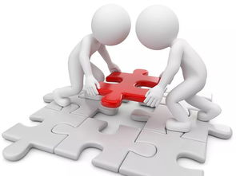
问题：
一、请问，用“灾疫” 和 “神迹奇事”有什么不同？
二、耶和华为什么不直接行最后的杀长子之灾？那样岂不是一下子就解决问题了？

